Slide 1
알고리즘 스터디 7주차

Slide 2
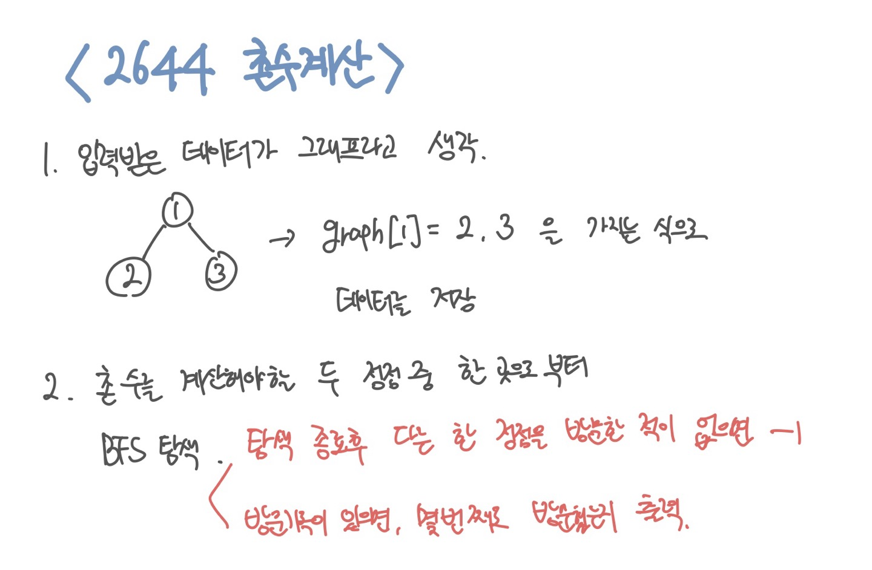
BoJ_2644

Slide 3
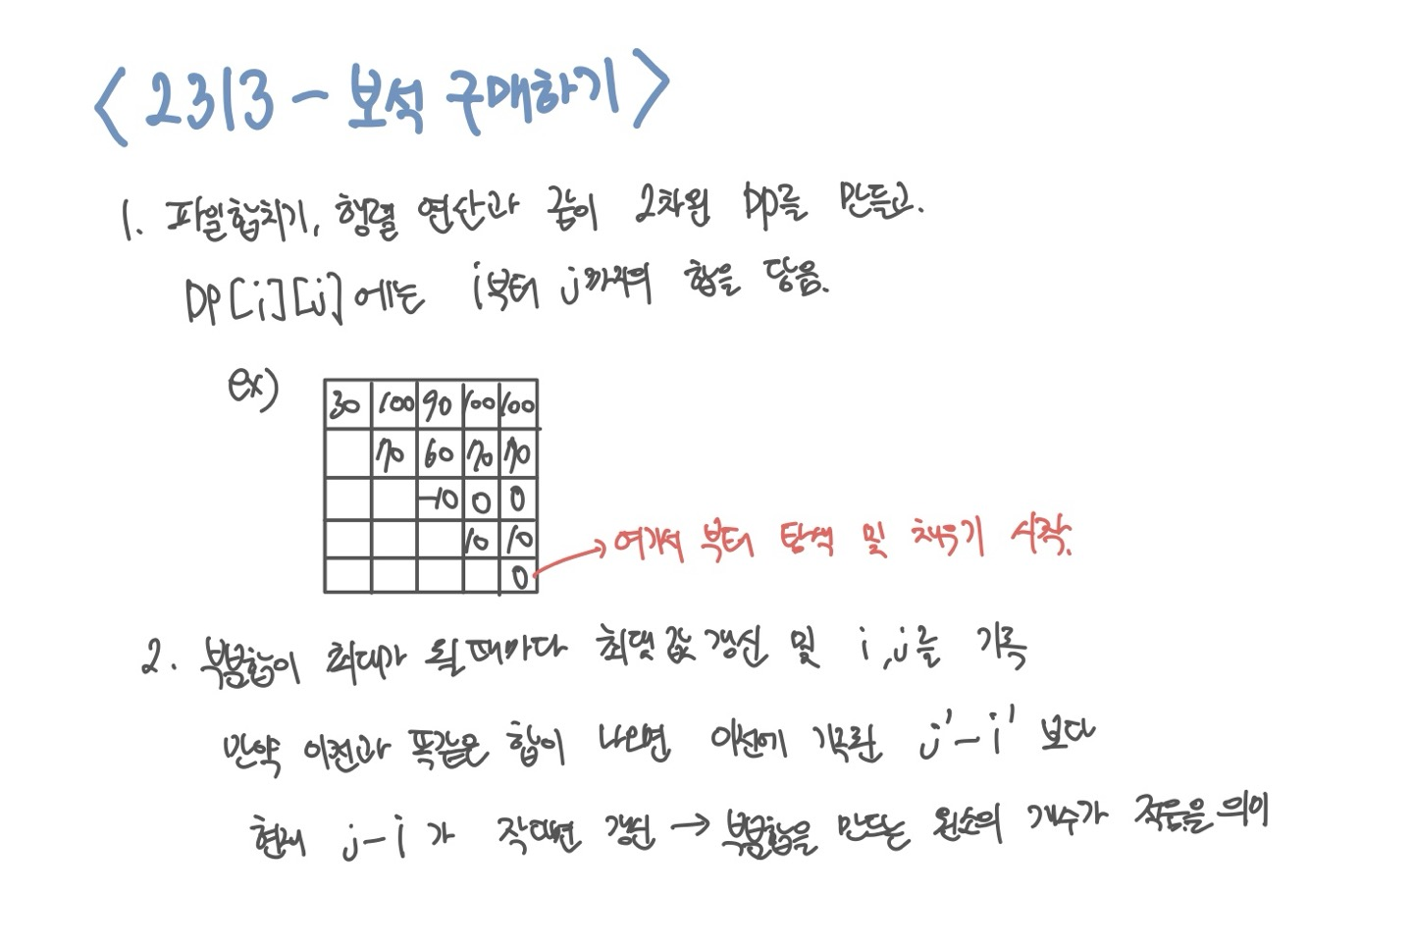
BoJ_2313

Slide 4
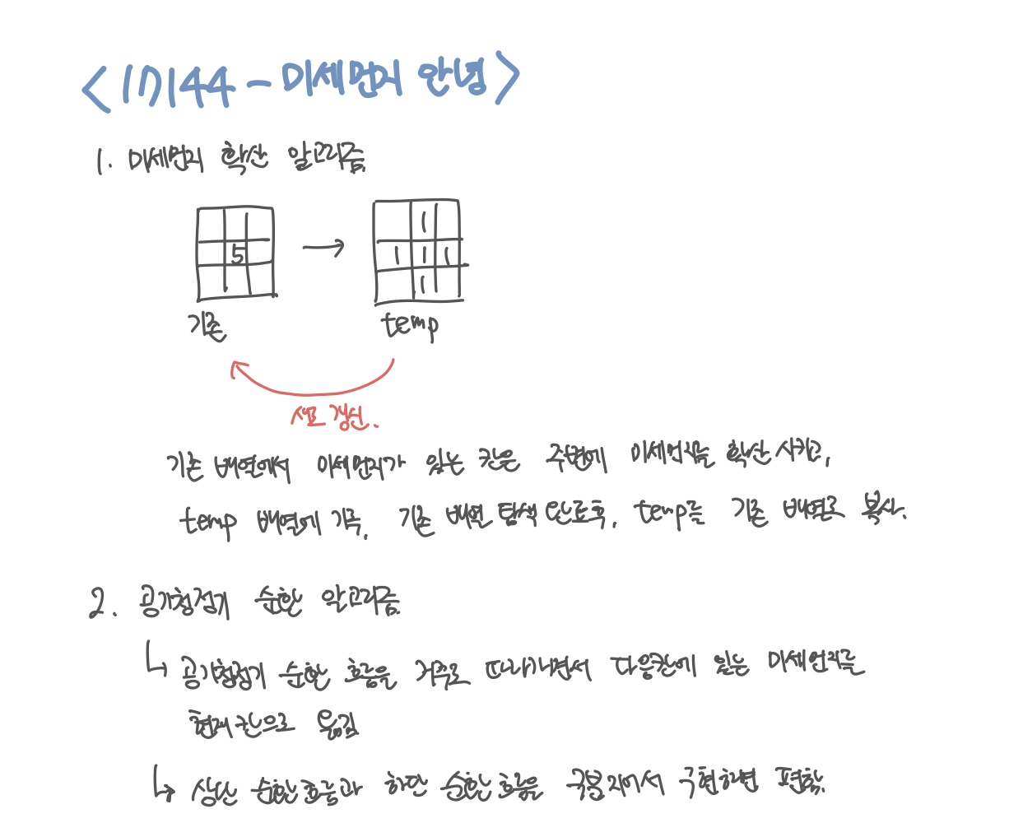
BoJ_17144

Slide 5
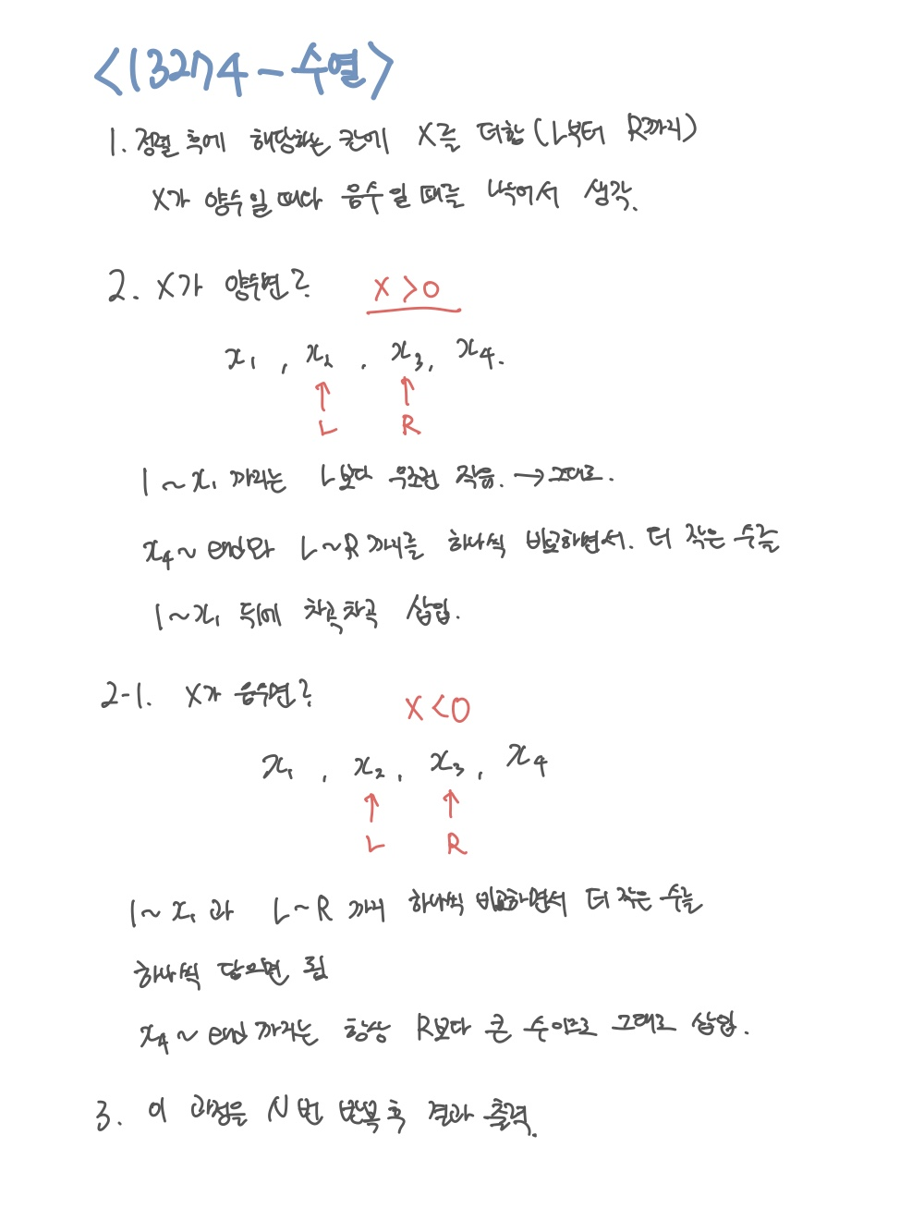
BoJ_13274

